Slide 1
XIN CHÀO QUÝ THẦY CÔ VÀ CÁC EM
ĐẾN VỚI TIẾT MĨ THUẬT LỚP 9
GV THỰC HIỆN: LÊ MINH ĐẠT - TRƯỜNG THCS ĐỐC BINH KIỀU – THÁP MƯỜI – ĐỒNG THÁP

Slide 2
KIỂM TRA KIẾN THỨC CŨ:
-Tham gia trò chơi AI LÀ TRIỆU PHÚ
-Chọn đúng được Đ+++, mỗi câu được chọn 2 lượt, màu xanh là đúng, màu đỏ là sai

Slide 3


Câu hỏi 1 : Vẽ phác hình tìm ý tưởng xây dựng sản phẩm điêu khắc? Đây là bước thức mấy?
A. Bước thứ 2
B. Bước thứ 1
C. Bước thứ 3
D. Bước thứ 4

Slide 4
Câu hỏi 2: Lắp ghép, điều chỉnh các mảng hình tạo sự cân bằng, hoàn thiện sản phẩm. Là bước vẽ thứ mấy ?
A. Bước thứ 4
B. Bước thứ 3
C. Bước thứ 2
D. Bước thứ 1

Slide 5
Câu hỏi 3: Lựa chon vật liệu, vẽ, cắt các mảng hình, khe ghép kết nối các bộ phận của sp. Đây là bước thứ mấy ?
A. Bước thứ 2
B. Bước thứ 1
C. Bước thứ 3
D. Bước thứ 4

Slide 6
Câu hỏi 4: Vẽ màu cho các mảng hình. Đây là bước thứ mấy ?
A. Bước thứ 1
B. Bước thứ 2
C. Bước thứ 4
D. Bước thứ 3

Slide 7
CHỦ ĐỀ: KĨ THUẬT VÀ CHẤT LIỆU
TIẾT 9, 10 - BÀI 5:
THIẾT KẾ TRANG PHỤC TỪ
TRANG PHỤC ĐÃ QUA SỬ DỤNG
THỜI LƯỢNG 2 TIẾT

Slide 8
YÊU CẦU CẦN ĐẠT
-Nêu được cách tận dụng trang phục đã qua sử dụng tạo sản phẩm thời trang mới.
-Tạo được sản phẩm thời trang đơn giản từ trang phục đã qua sử dụng.
-Vận dụng kién thức, kĩ năng của bài học để thiết kế được trang phục.
-Chia sẽ được ý nghĩa của việc sử dụng trang phục đã qua sử dụng vì sự phát triển bền vững.
CHUẨN BỊ:
Quần áo đã qua sử dụng, kim chỉ, kéo.

Slide 9


Slide 10
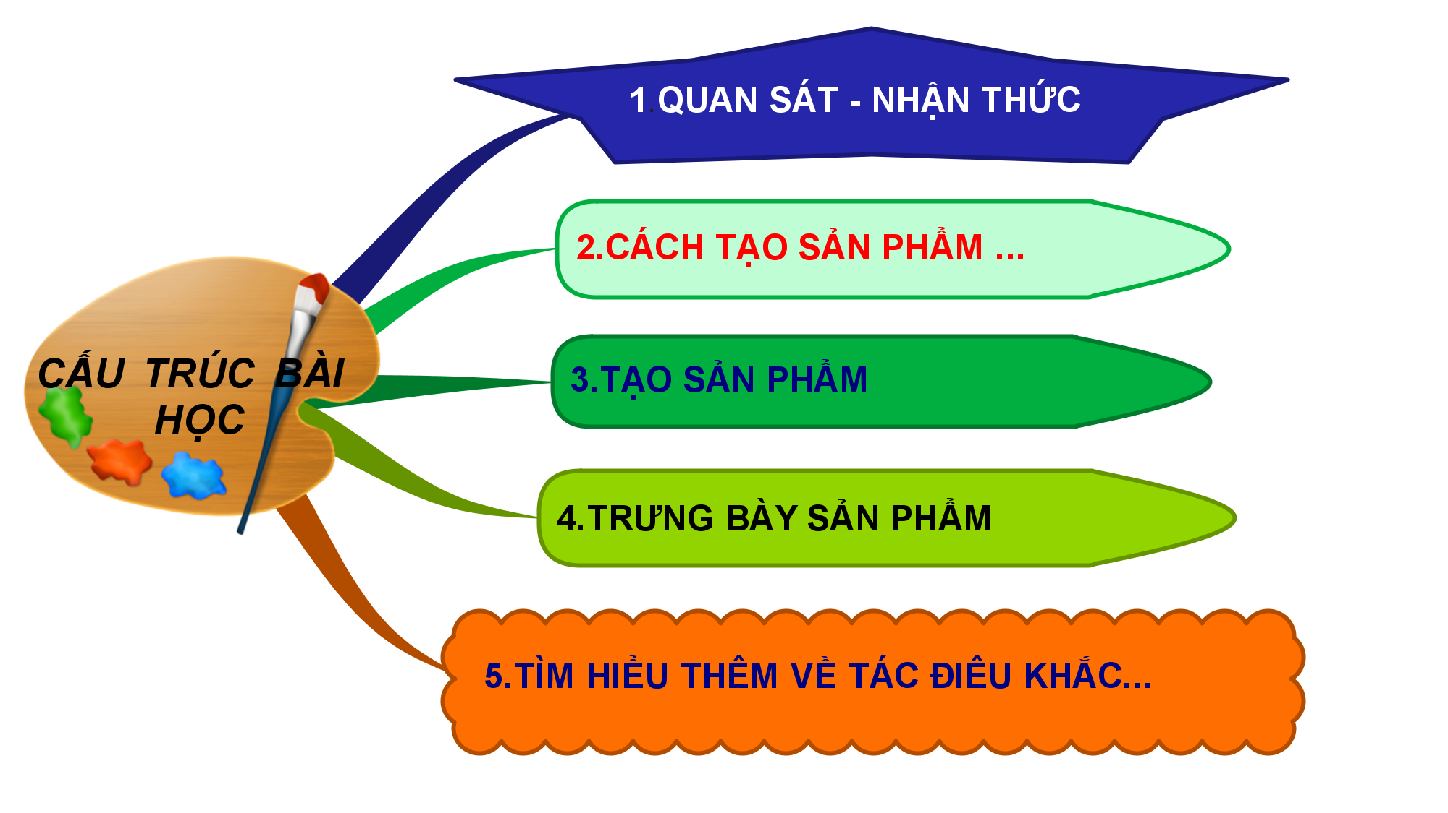

Slide 11
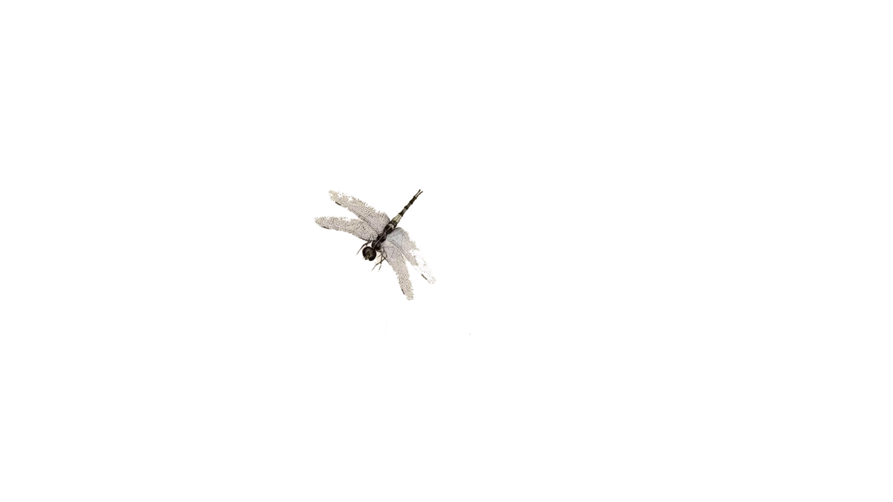
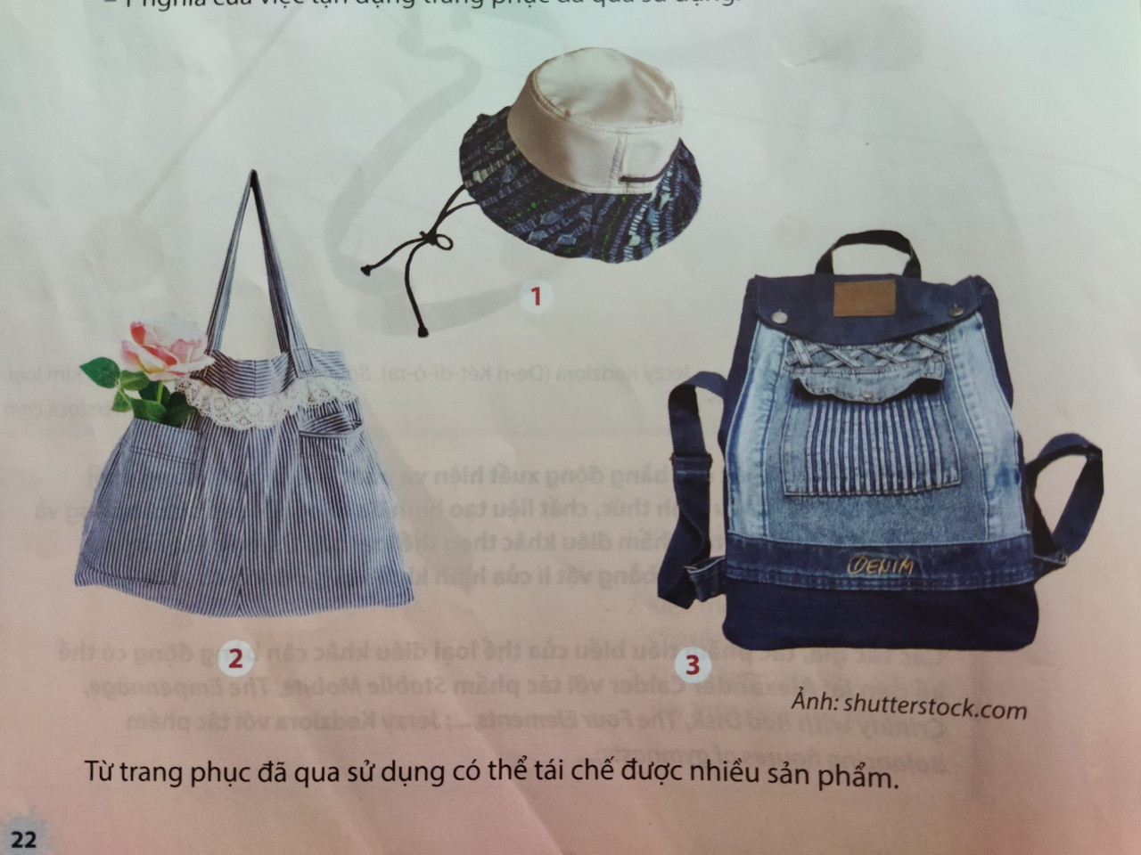
1. QUAN SÁT – NHẬN THỨC VỀ MỘT SỐ SẢN PHẨM THỜI TRANG TỪ TRANG PHỤC ĐÃ QUA SỬ DỤNG
Quan sát hình và cho biết:
-Tên và chất liệu tạo sản phẩm?
-Trang phục đã qua sử dụng được dụng làm vật liệu tạo sản phẩm mới?
-Các bộ phận của trang phục đã qua sử dụng được khai thác vào sản phẩm mới?
-Ý nghĩa việc tận dụng trang phục đã qua sử dụng?

Slide 12
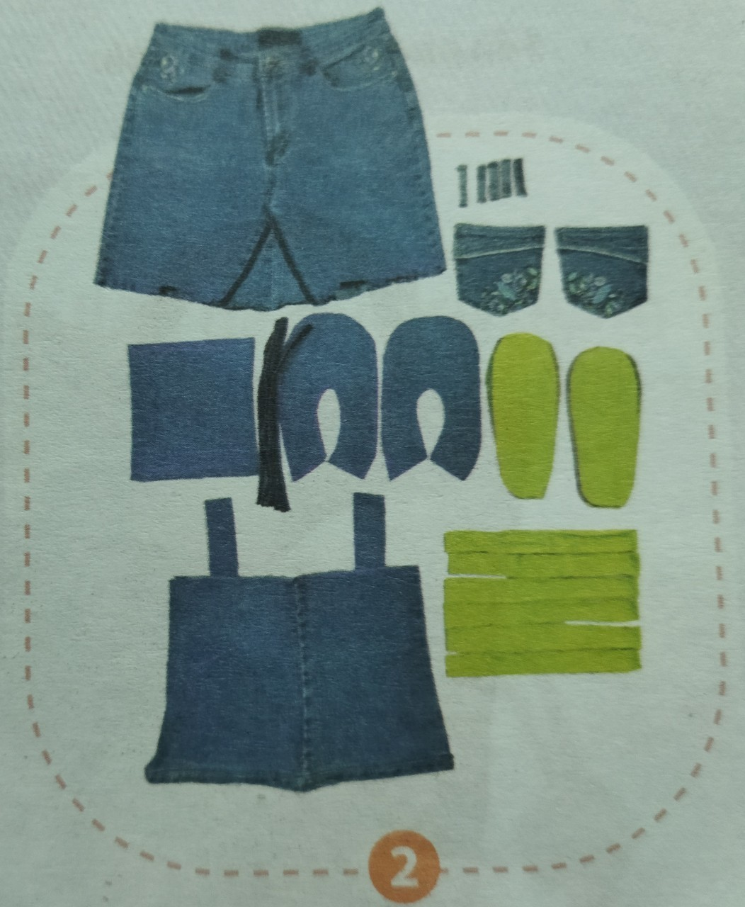
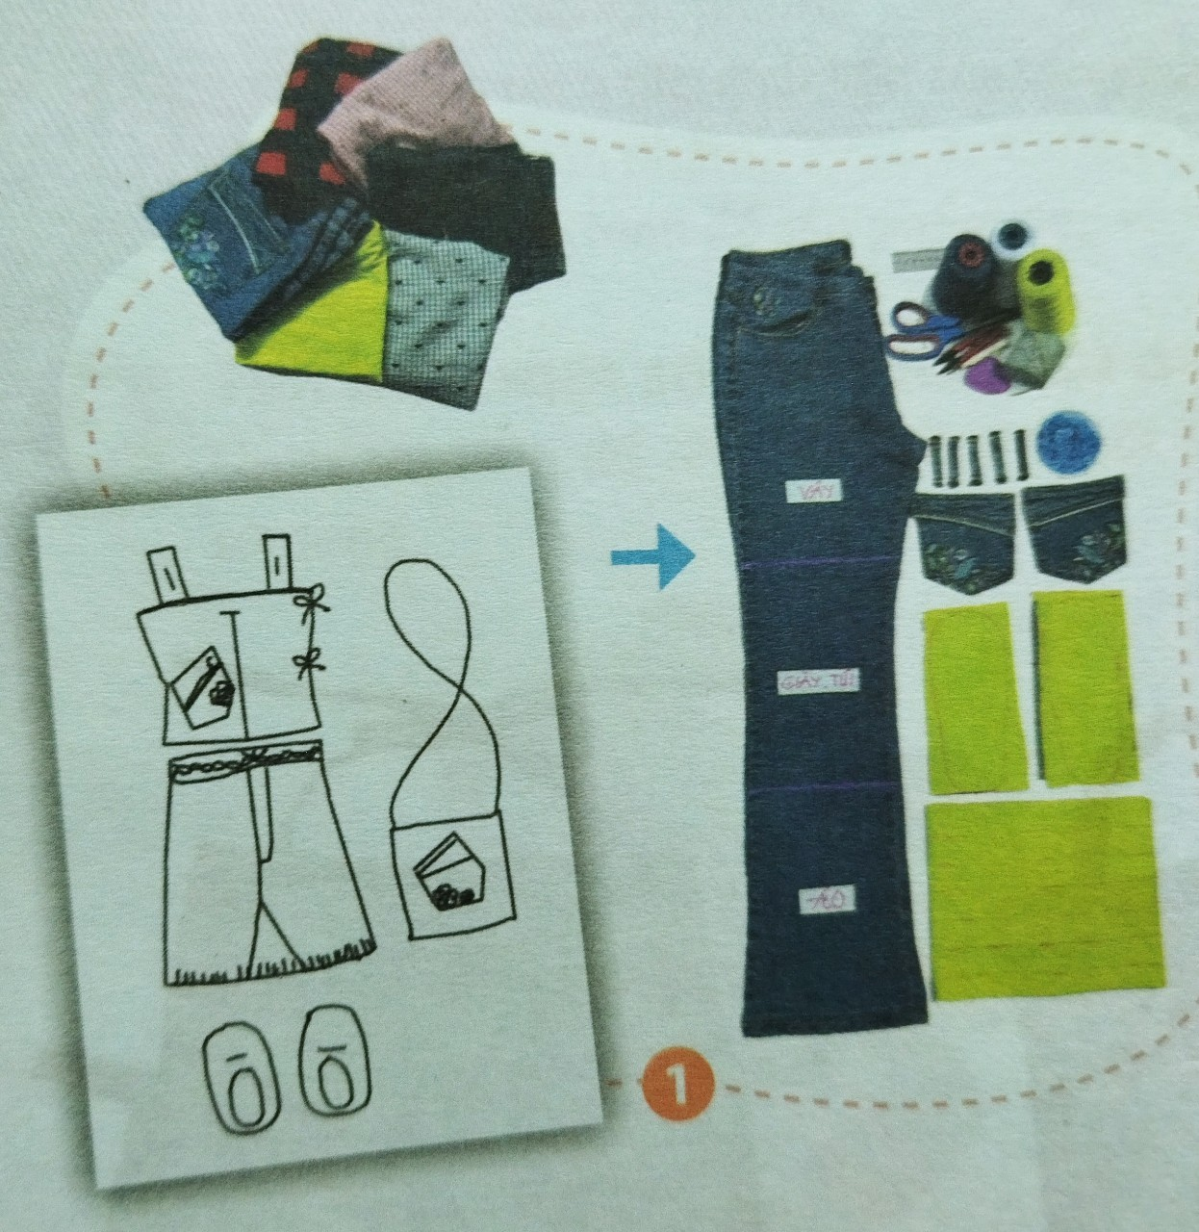
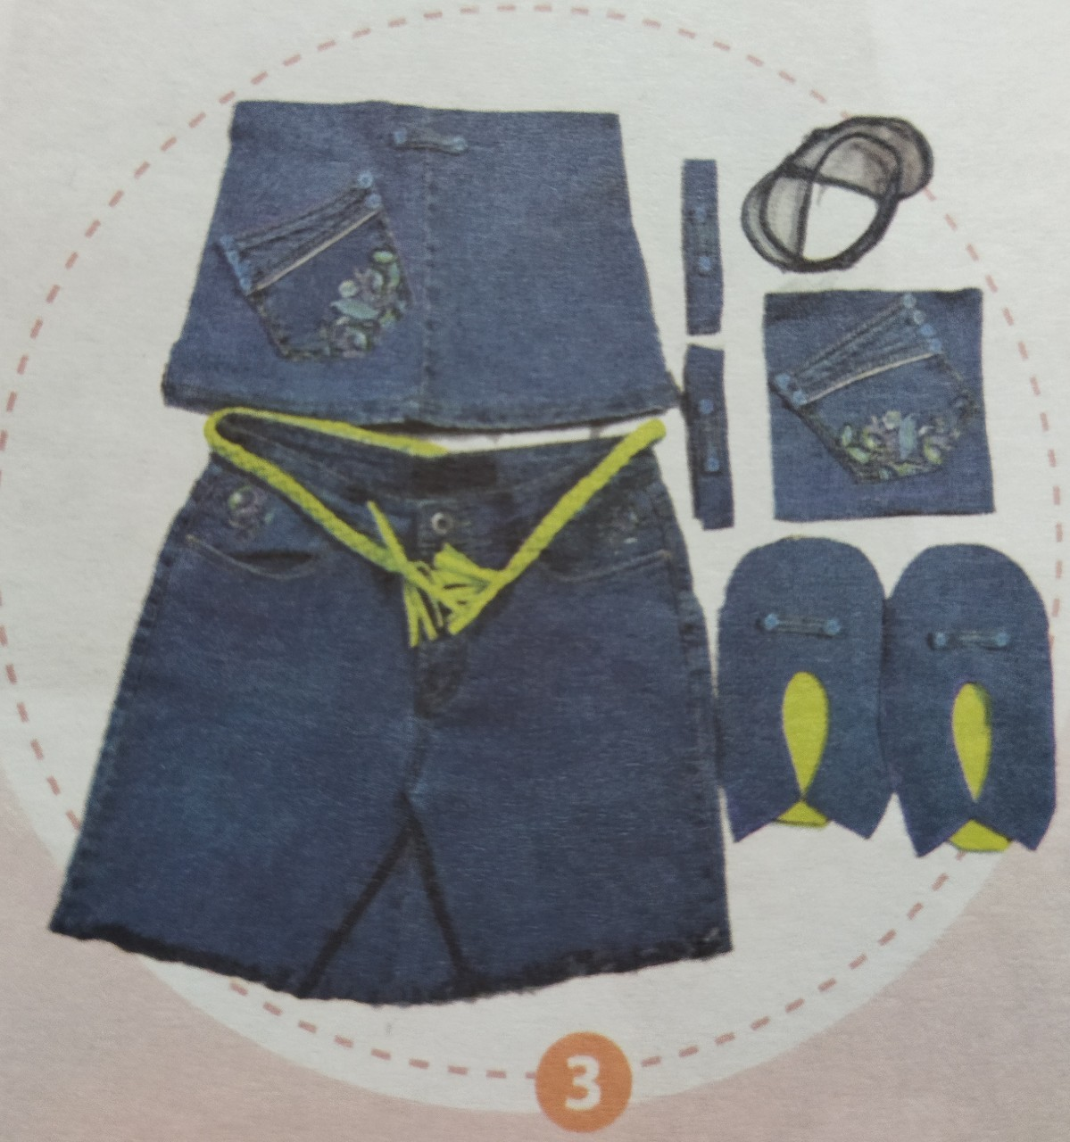
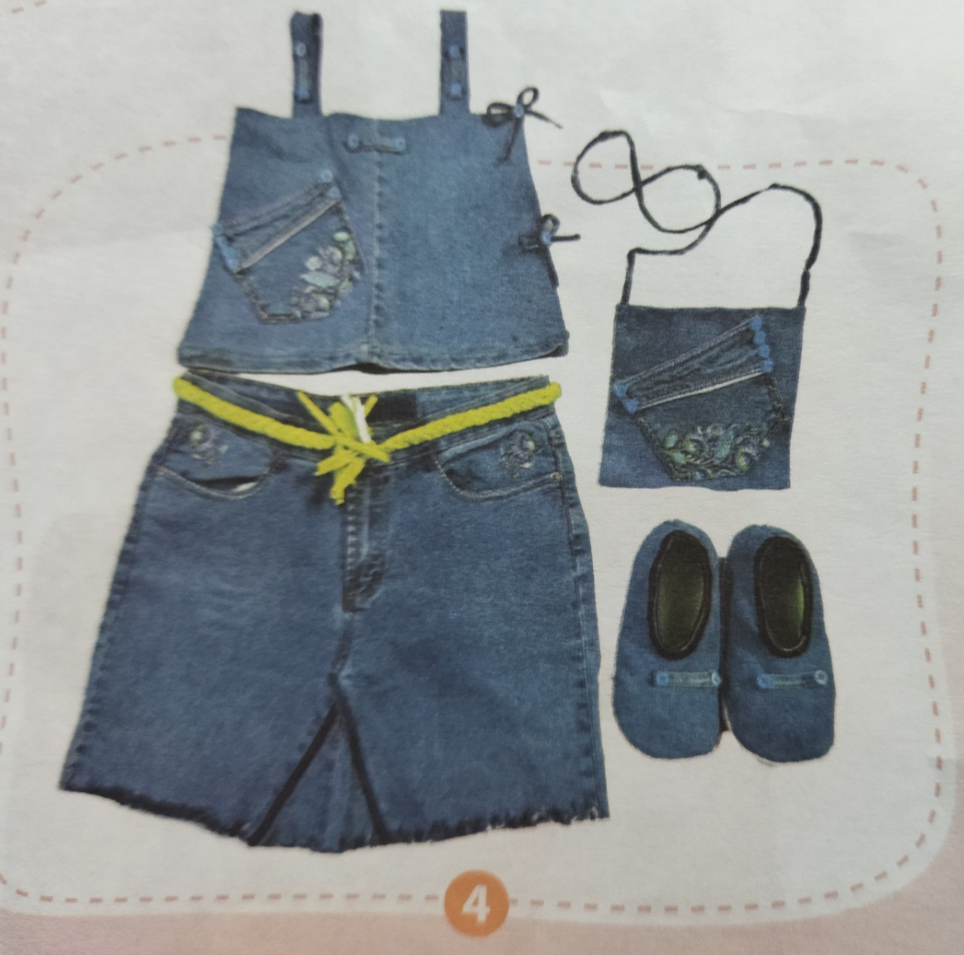
2. CÁCH TẠO SẢN PHẨM THỜI TRANG TỪ TRANG PHỤC ĐÃ QUA SỬ DỤNG.
-BƯỚC 1: -BƯỚC 2:
-BƯỚC 3: -BƯỚC 4:
D
A
C
B
D
A
B
C

Slide 13
2. CÁCH TẠO SẢN PHẨM THỜI TRANG TỪ TRANG PHỤC ĐÃ QUA SỬ DỤNG.
B2: Cắt sản phẩm theo hình đã phác.
B4: Khâu ráp hoàn thiện sản phẩm mới.
B1: Xây dựng ý tưởng từ trang phục đã qua sử dụng và vẽ phác hình sản phẩm mới.
B3: Trang trí họa tiết cho các bộ phận đã cắt

Slide 14
Tận dụng trang phục đã qua sử dụng có thể tạo được sản phẩm thời trang mới vừa đáp ứng được nhu cầu của con người vừa phù hợp với xu hướng thời trang hiện nay.

Slide 15
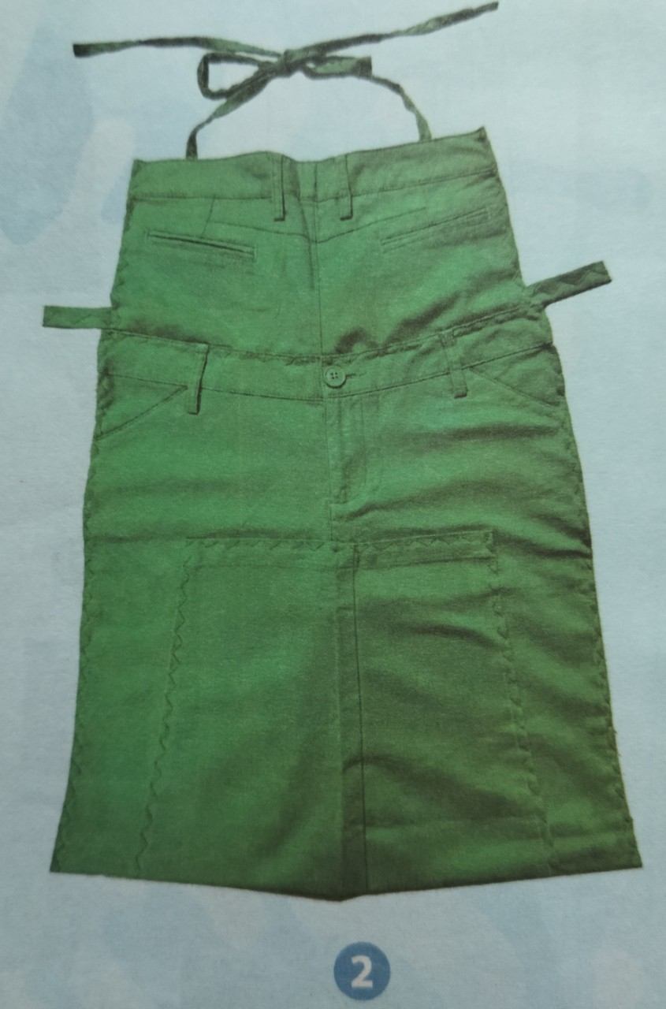
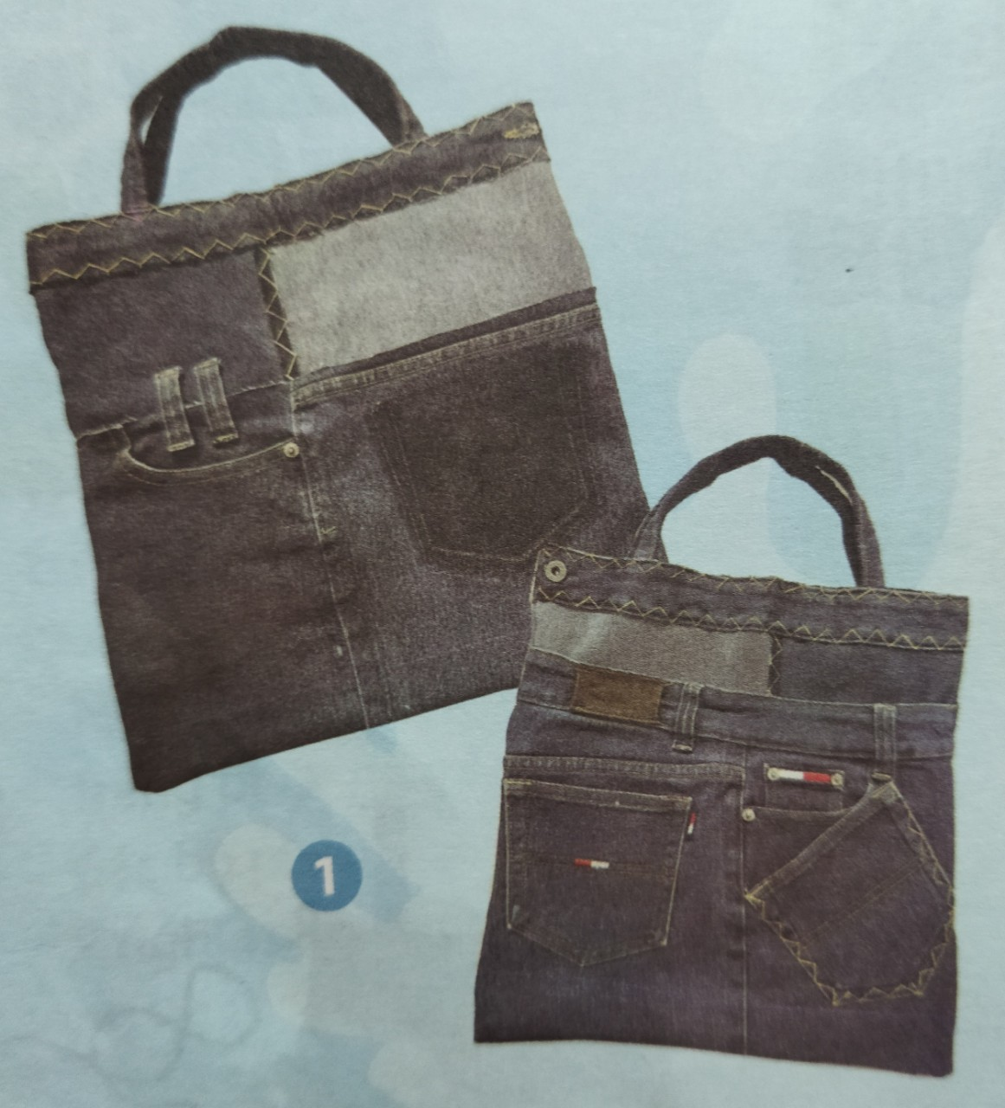
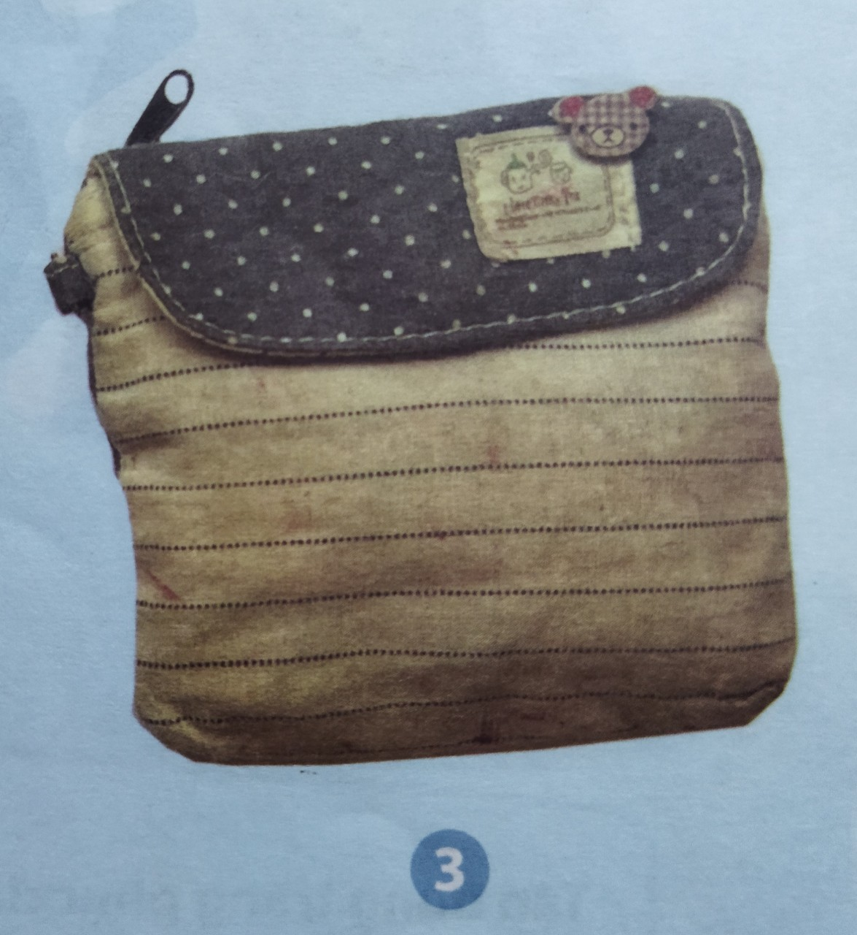
3.TẠO SẢN PHẨM THỜI TRANG TỪ TRANG PHỤC ĐÃ QUA SỬ DỤNG.
THAM KHẢO
BÀI HỌC SINH

Slide 16
4. TRƯNG BÀY SẢN PHẨM VÀ CHIA SẺ .
-Nêu cảm nhận và phân tích về:
+Sản phẩm em yêu thích.
+Chức năng của sản phẩm.
+Kiểu dáng, màu sắc, chất liệu của sản phẩm.
+Kĩ thuật tạo sản phẩm.
+Ý tưởng điều chỉnh để sản phẩm đẹp và hoàn thiện hơn .

Slide 17
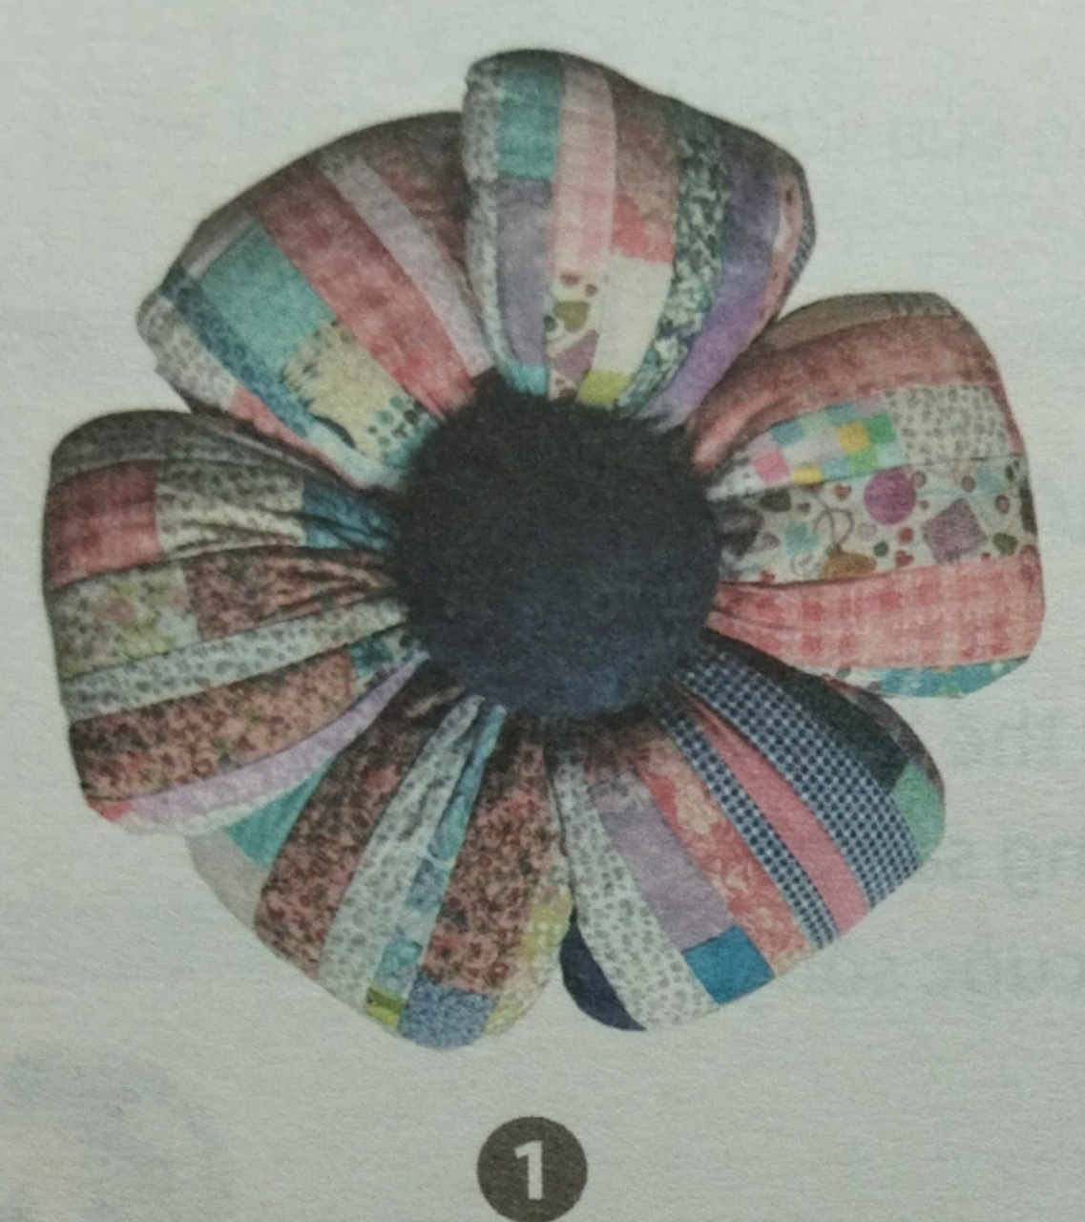
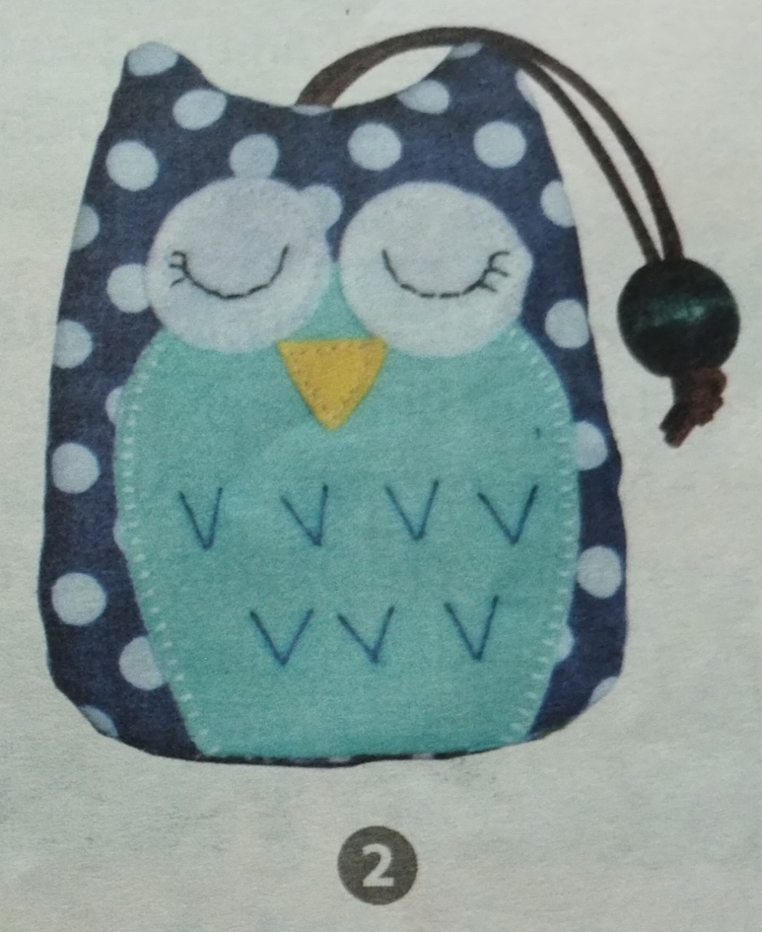
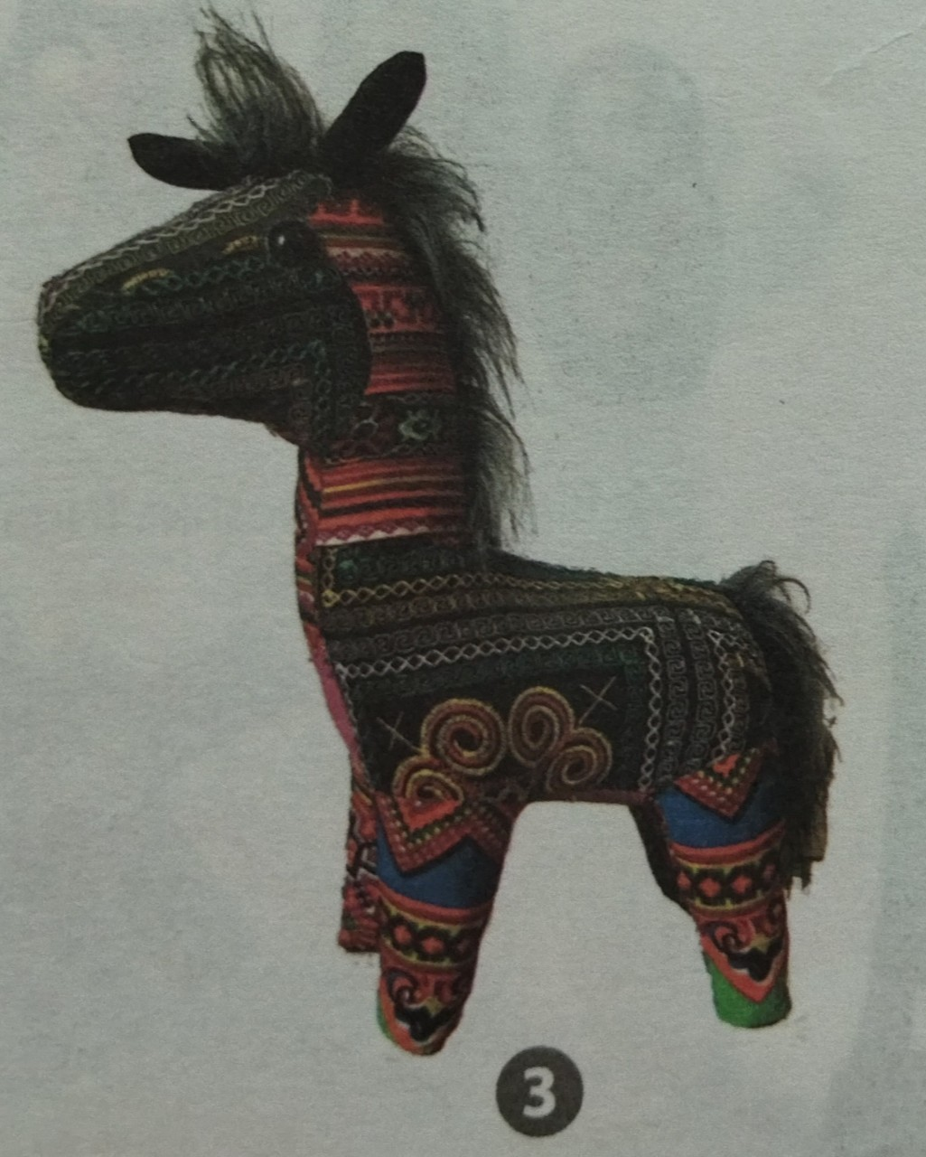
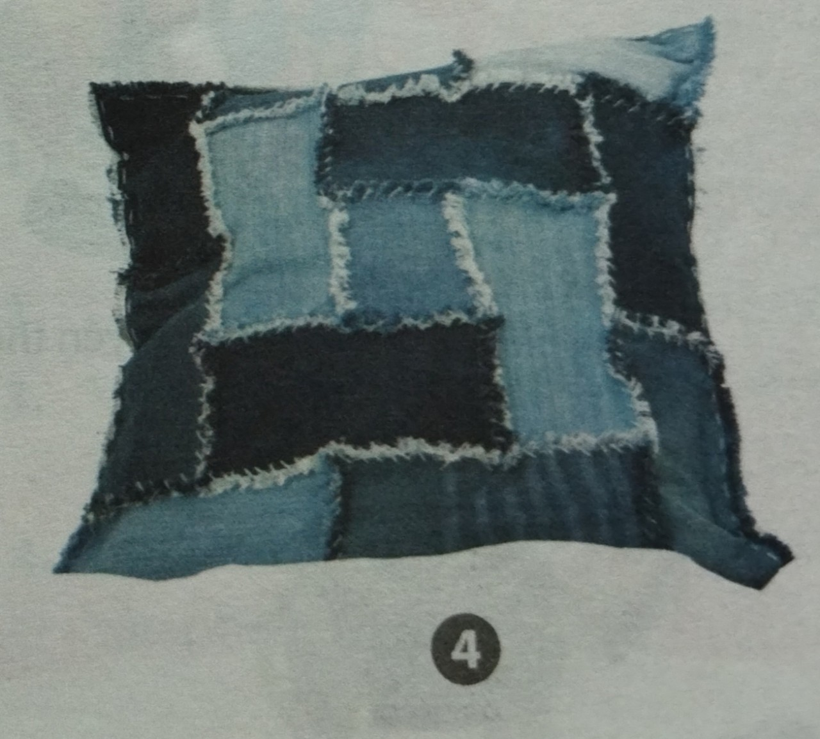
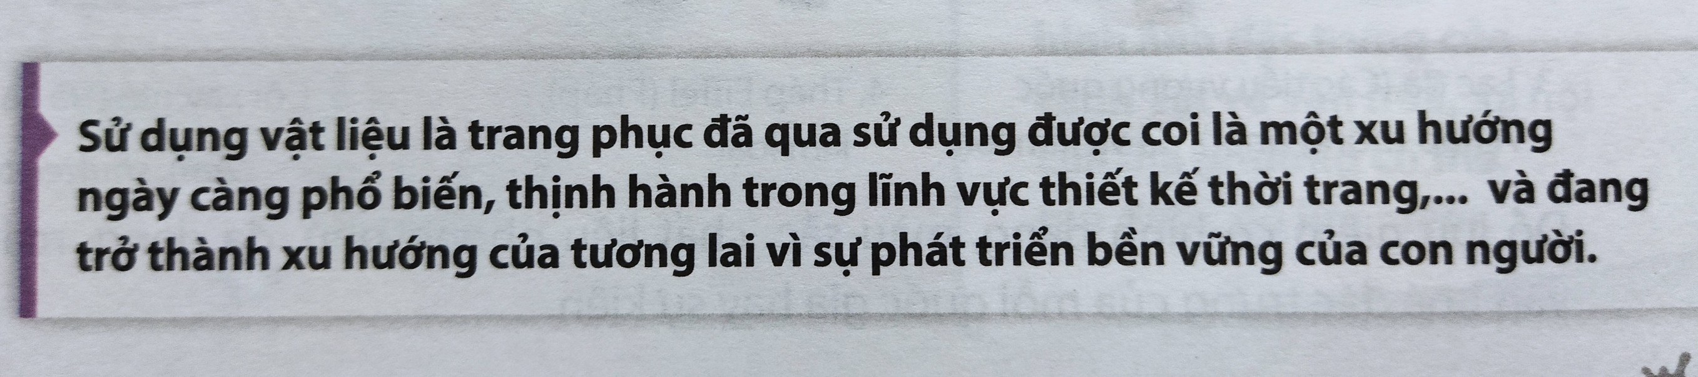
5. TÌM HIỂU MỘT SỐ SẢN PHẨM SỬ DỤNG VẬT LIỆU ĐÃ QUA SỬ DỤNG

Slide 18
./.
./.

Slide 19



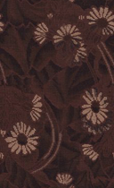
TIẾT HỌC ĐẾN ĐÂY LÀ HẾT, CHÚC QUÝ THẦY CÔ VÀ CÁC EM THẬT NHIỀU HẠNH PHÚC

